Slide 1
Муниципальное бюджетное общеобразовательное учреждение
«Заборьевская средняя школа»
Рязанский муниципальный район
«Основы робототехники
на базе Arduino Uno»
Подготовил учитель информатики
Приходько Алексей Михайлович

Slide 2
Стратегическая цель российского образования
Воспитание успешного поколения граждан страны, владеющих адекватными времени знаниями, навыками и компетенциями, на идеалах демократии и правового государства, в соответствии с национальными и общечеловеческими ценностными установками.
Приоритетные направления развития российского образования в условиях инновационной экономики

Slide 3
РОБОТОТЕХНИКА НА БАЗЕ ARDUINO UNO
Робототехника - производственная техника, основанная на применении роботов; технические устройства, действующие по принципу роботов.
Робот - система, запрограммированная для работы с внешними датчиками, передающая управляющие сигналы на подключаемые к ней устройства.

Slide 4
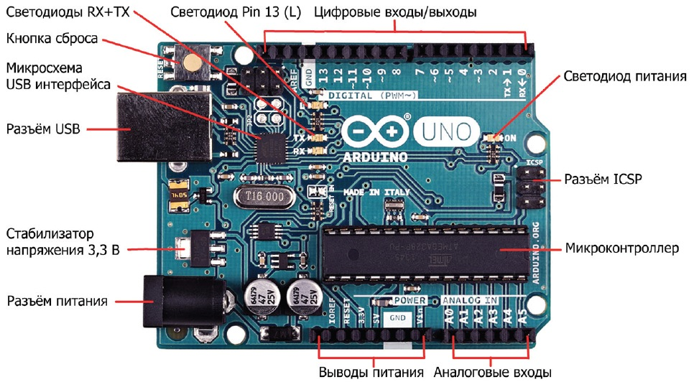
Arduino uno
Рис. 1. Arduino Uno - плата, имеет аналоговые и цифровые порты, к которым можно подключать различные компоненты: светодиоды, датчики, кнопки, моторы, сервоприводы.

Slide 5
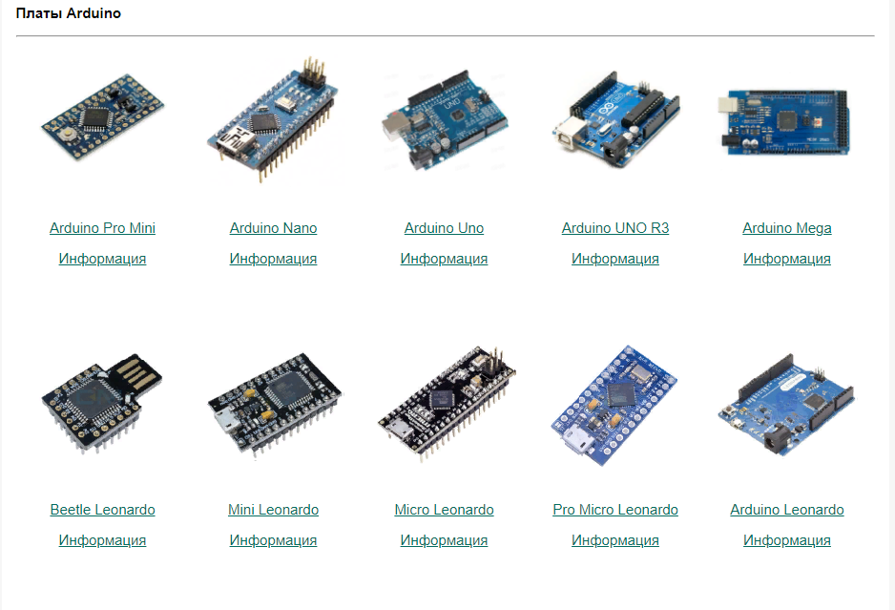
Разнообразие плат Arduino Uno

Slide 6
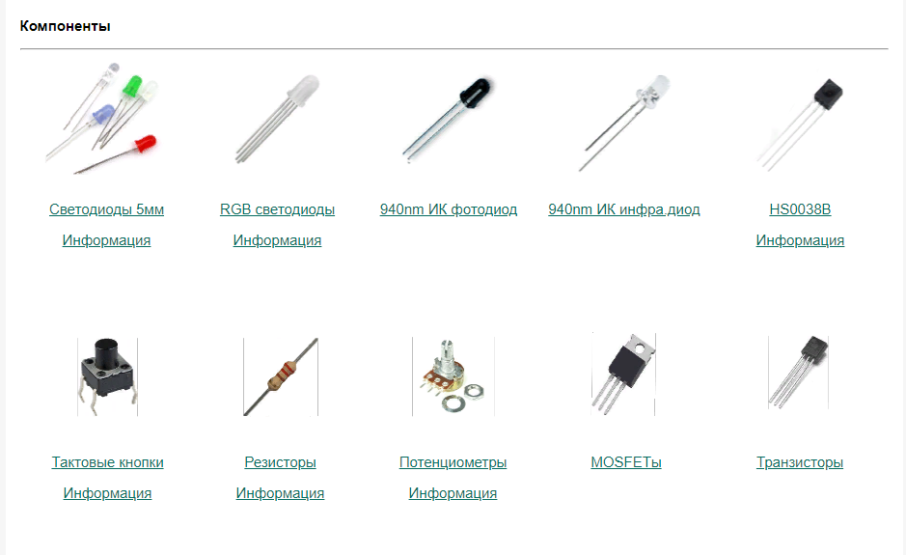
Разнообразие компонентов для подключения

Slide 7
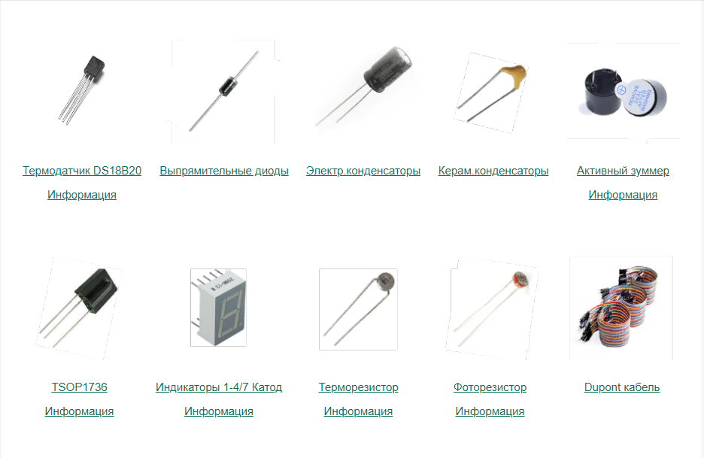
Разнообразие компонентов для подключения

Slide 8
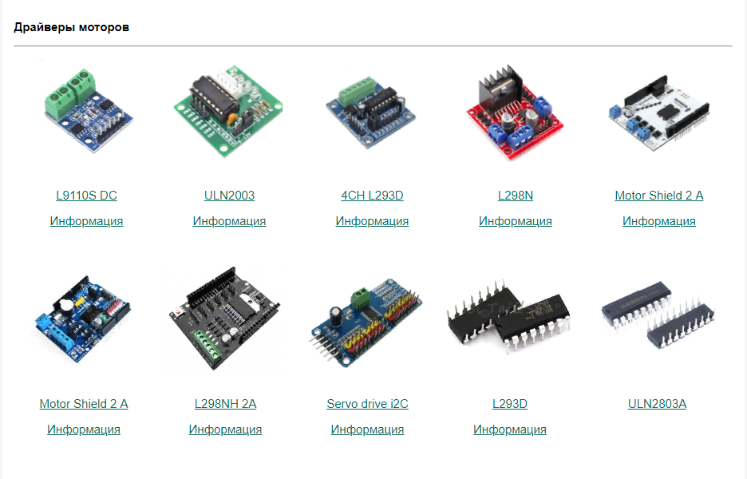
Разнообразие компонентов для подключения

Slide 9
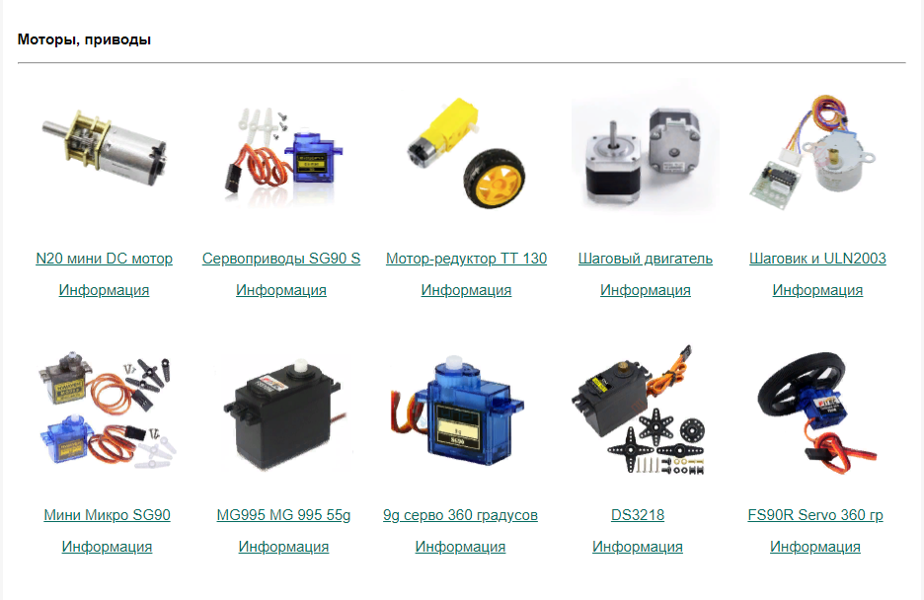
Разнообразие компонентов для подключения

Slide 10
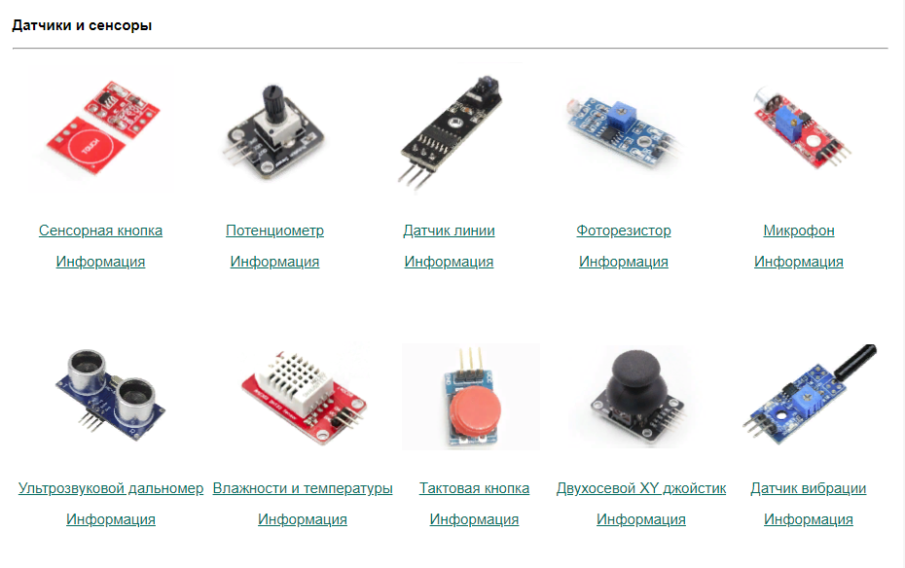
Разнообразие компонентов для подключения

Slide 11
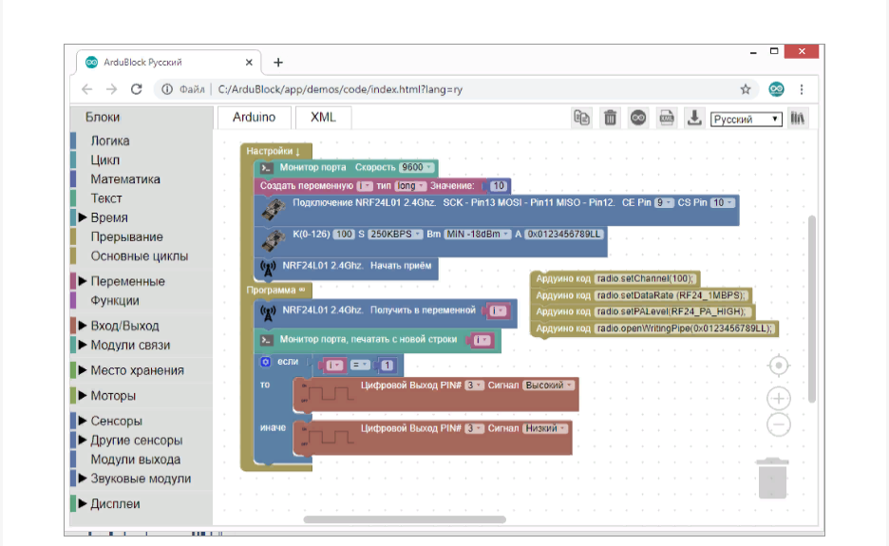
Режимы программирования:
Рис. 2. Блочно модульный режим создания программы для Arduino Uno

Slide 12
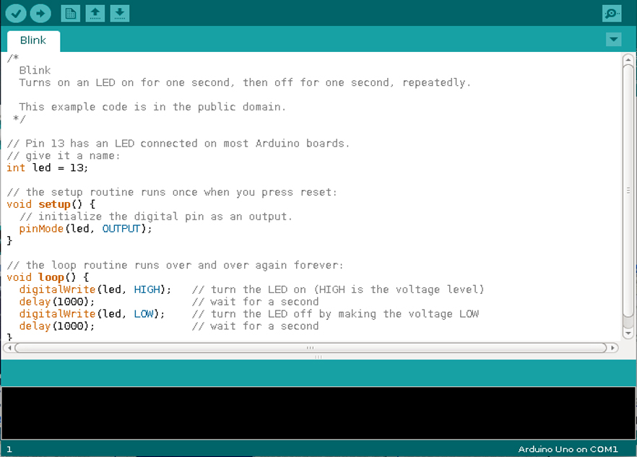
Режимы программирования:
Рис. 3. Текстовый режим программирования

Slide 13
К преимуществам Arduino Uno следует отнести:
Небольшие размеры платы;
Гибкость программирования;
Высокая скорость работы готовых электронных систем;
Большое количество различных датчиков и модулей расширения;
Эти преимущества делают использование Arduino Uno наиболее удобным инструментом для изучения основ робототехники и программирования.

Slide 14
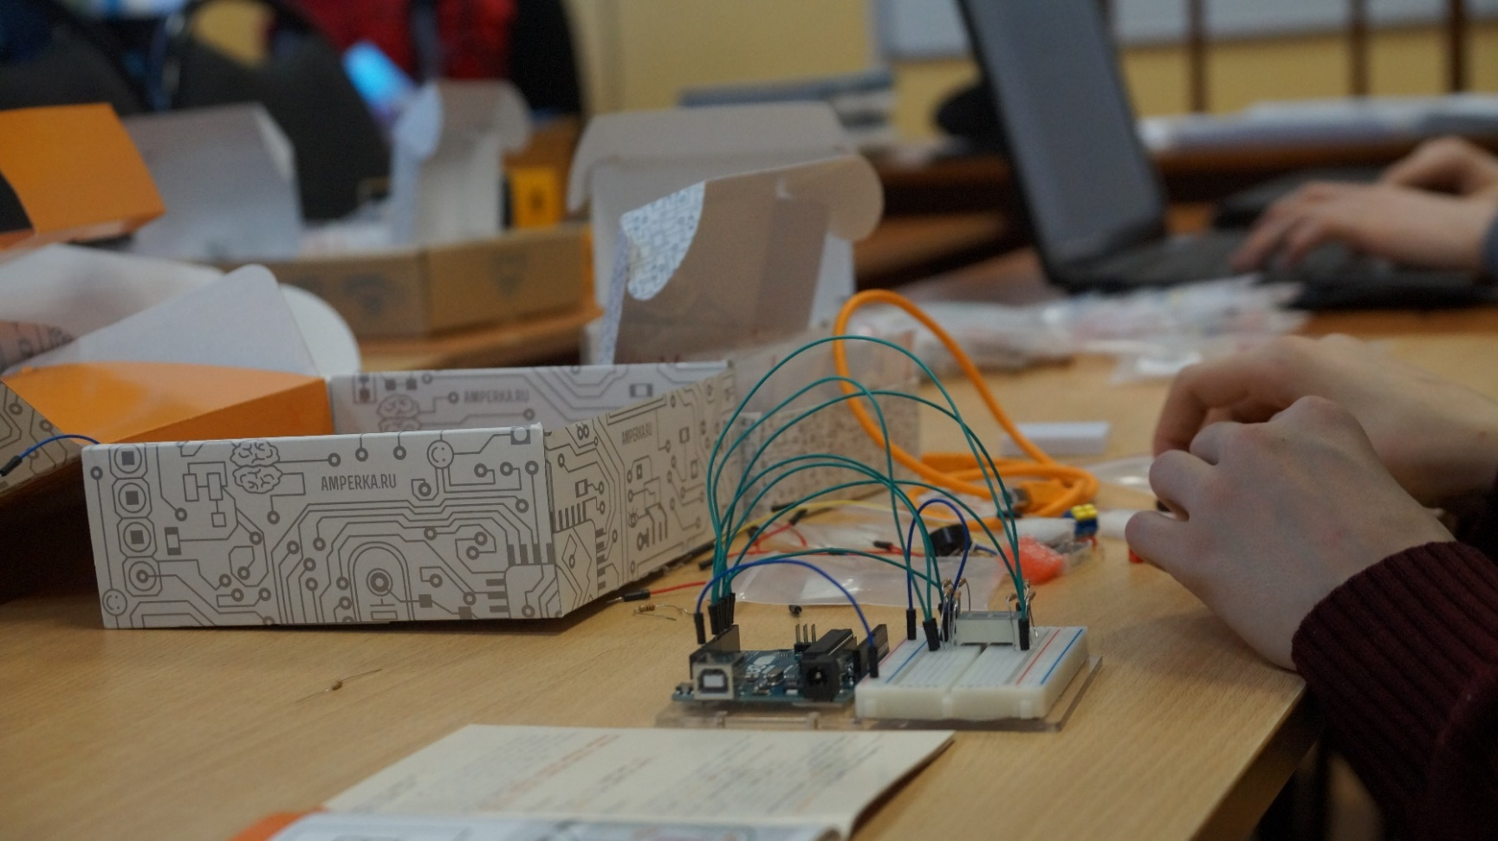
Примеры использования Arduino Uno:
1. Сборка секундомера
Рис. 4. Использование Arduino Uno

Slide 15
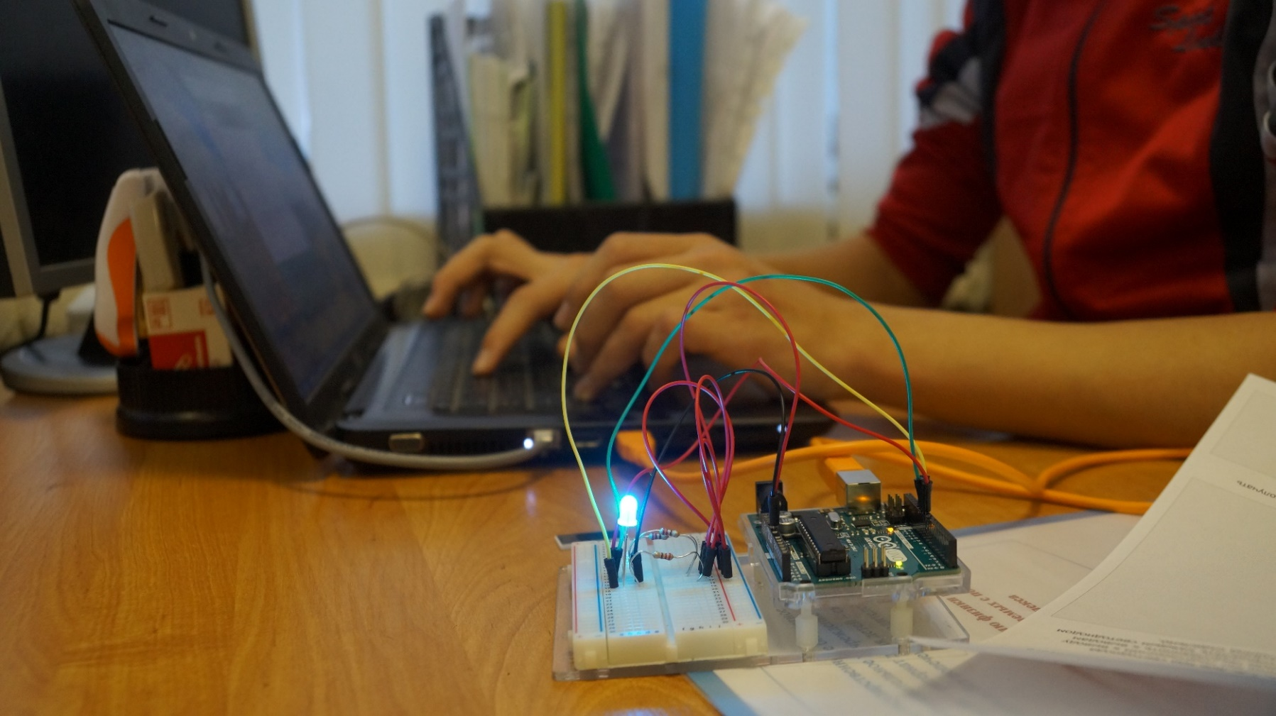
2. Работа с RGB светодиодом
Рис. 5. Использование Arduino Uno

Slide 16
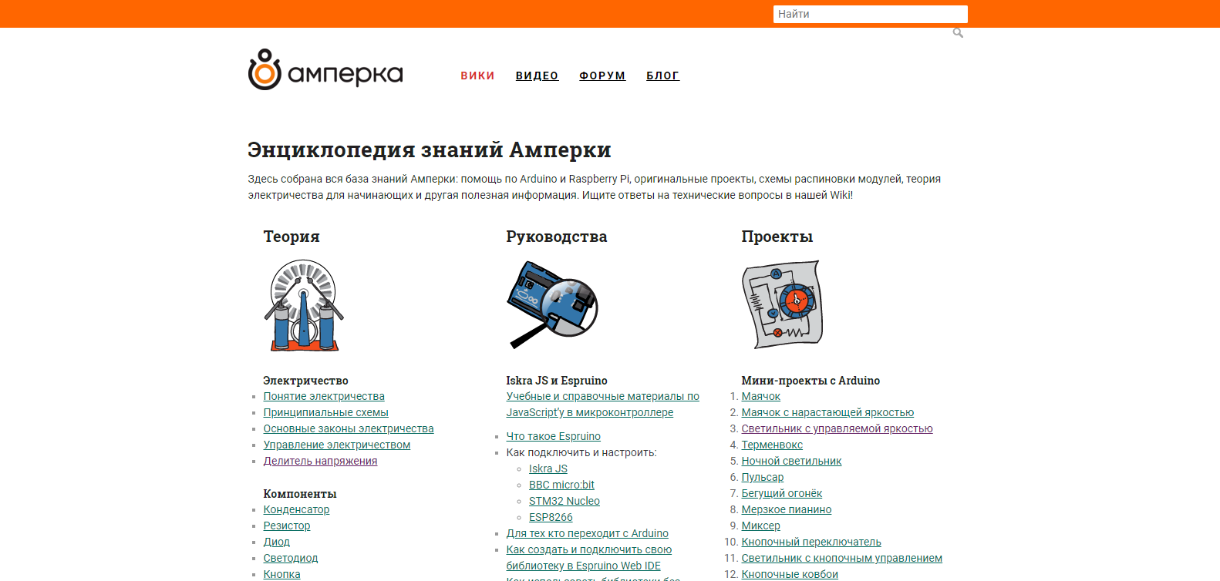
Обзор электронных образовательных ресурсов по платформе Arduino Uno
Рис. 6. Энциклопедия знаний Амперки - http://wiki.amperka.ru содержит помощь по Arduino и Raspberry Pi, оригинальные проекты, схемы распиновки модулей, теория электричества для начинающих

Slide 17
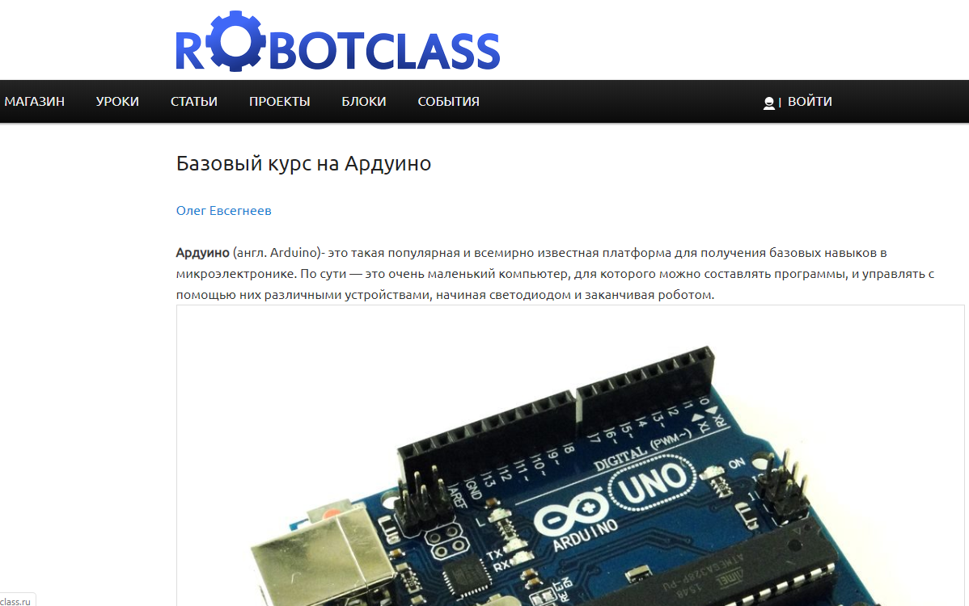
Рис. 7. Ресурс robotclass.ru содержит базовый курс на Ардуино от О. Евсегнеева - https://robotclass.ru/courses/arduino-basics/.

Slide 18
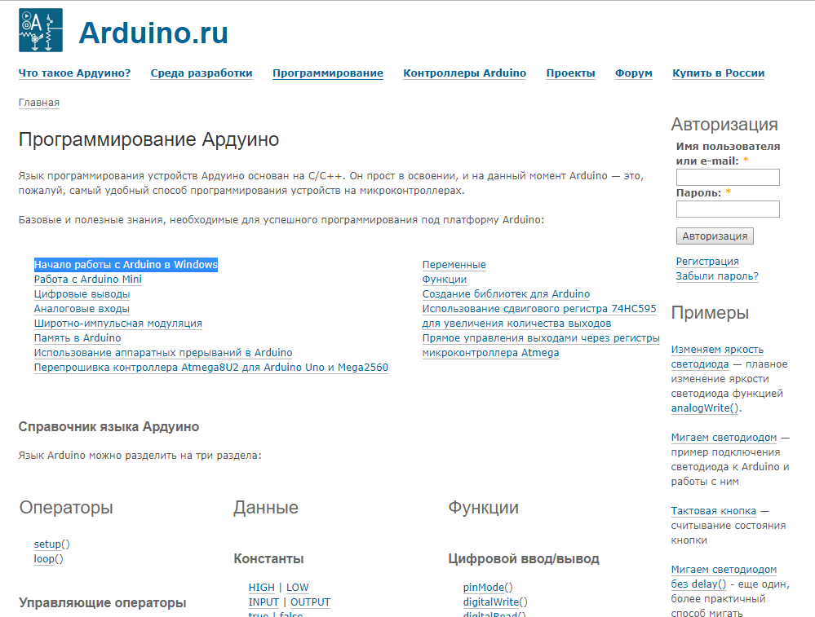
Рис. 8. Ресурс http://arduino.ru включает в себя особенности программирования на Ардуино, библиотеки Ардуино, а также справочник языка Ардуино.

Slide 19
Список использованных материалов:
Красильникова В. Теория и технологии компьютерного обучения и тестирования. – Litres, 2017.
Кривоногов С. В., Петров В. А. Применение информационных технологий в обучении как средство повышения качества образования //Карельский научный журнал. – 2015. – №. 3 (12).
Кузьмина Ю. А., Яшина Н. В. К вопросу о внедрении STEM-образования в России //Инновационное развитие. – 2017. – №. 1. – С. 10-12.
Базовый курс на Ардуино. [Электронный источник]. Режим доступа: https://robotclass.ru/courses/arduino-basics/, дата доступа 01.02.2021
Вики амперка. Режим доступа: https://amperka.ru/ дата доступа 01.02.2021
Ardublock. Платы и компоненты. Режим доступа: https://ardublock.ru/ дата доступа 01.02.2021

Slide 20
Все наши замыслы, все поиски
и построения превращаются в прах,
если у ученика нет желания учиться
В. А. Сухомлинский
СПАСИБО ЗА ВНИМАНИЕ!

